Slide 1
Návod pre využívanie e-služby E1 na tvorbu vzdelávacích modulov
Kód ITMS projektu: 26220220123
Agentúra Ministerstva školstva, vedy, výskumu a športu SR pre štrukturálne fondy EÚ
Dokument v rámci porady 04/2013 riešiteľov výstupov V3.1.2.X
Ing. Michaela Bačíková

Slide 2
Základná štruktúra modulu
Modul (module)
- názov (title)
- zoznam cieľov (objective)
- úvod (introduction)
- postup (zoznam krokov (step))
- zoznam úloh (task)
- zoznam zdrojov (resource)
- doplňujúce (additional)
- doplňujúce úlohy (task)
- doplňujúce zdroje (resource)

Slide 3
Modul, názov, ciele
<module xmlns:xsi=‘...... >
<title>Ako vytvoriť modul</title>
<objective id=“id_ciel1”>
Oboznámiť sa so základnou štruktúrou modulu.
</objective>
<objective id=“id_ciel2”>
Naučiť sa vytvoriť jednoduchý modul.
</objective>
</module>

Slide 4
Úvod modulu
úvod k danému cvičeniu (modulu) – je voliteľný
<module xmlns:xsi=‘...... >
......názov a ciele......
<introduction>
V tomto module sa oboznámime so základnou
štruktúrou modulov v e-službe E1 na tvorbu
vzdelávacích modulov.
</introduction>
</module>

Slide 5
Postup
postup sa skladá z krokov, ktoré sú potrebné na dosiahnutie cieľa (resp. cieľov)
<module xmlns:xsi=‘...... >
......názov, ciele a úvod......
<step objectives=“id_ciel1”>
Základná štruktúra modulov je nasledovná: názov modulu,
ciele, úvod, postup, zdroje, doplňujúca časť.
</step>
<step objectives=“id_ciel2, id_ciel2”>
V tomto kroku sa naučíme vytvoriť jednoduchý modul.
</step>
</module>

Slide 6
Kroky a úlohy
Každý krok môže obsahovať jednu alebo viac úloh (ale nemusí obsahovať ani jednu).
<step objectives=“id_ciel2, id_ciel2”>
V tomto kroku sa naučíme vytvoriť jednoduchý modul.
<task>
Vytvorte základný obsah modulu na základe doteraz
prebraného učiva v prvom súbore 01.xml. Modul musí
obsahovať názov, aspoň jeden cieľ, úvod, aspoň jeden krok a
aspoň jednu úlohu.
</task>
<task> ... </task>
</step>

Slide 7
Typy úloh
Úlohy môžu byť:
neriešené - ktoré má vyriešiť študent (task)
riešené - vzorové úlohy, príklady (task + solution)
doplňujúce úlohy (additional/task)
doplňujúce riešené úlohy (additional/task+solution)
úlohy, ktorých riešenie vidí iba učiteľ (lecturer blok)

Slide 8
Neriešená úloha
Úloha, ktorú má študent vyriešiť.
<task>
Vytvorte základný obsah modulu na základe doteraz prebraného učiva v
prvom súbore 01.xml. Modul musí obsahovať názov, aspoň jeden cieľ,
úvod, aspoň jeden krok a aspoň jednu úlohu.
</task>

Slide 9
Riešená úloha
Predkladá študentovi vzorové riešenie, príklad.
<task>
Vytvorte základný obsah modulu na základe doteraz prebraného učiva v prvom súbore 01.xml. Modul musí
obsahovať názov, aspoň jeden cieľ, úvod, aspoň jeden krok a aspoň jednu úlohu.
<solution>
Riešenie nájdete na snímke č. 3, 4 a 5.
</solution>
</task>

Slide 10
Doplňujúce úlohy a doplňujúce riešené úlohy
Doplňujúce úlohy či doplňujúce riešené úlohy sa píšu rovnakým spôsobom, sú ale vnorené nie do kroku, ale do bloku <additional> </additional> na konci xml súboru.
<module xmlns:xsi=‘...... >
......názov, ciele, úvod, postup, zdroje......
<additional>
<task>
Toto je doplňujúca úloha.
</task>
<task>
Druhá doplňujúca úloha, s riešením.
<solution>
Riešenie doplňujúcej úlohy.
</solution>
</task>
......doplňujúce zdroje.....
</additional>
</module>

Slide 11
Úlohy s riešením len pre učiteľa
Všetko, čo nemá byť viditeľné pre študenta, píšeme do bloku <lecturer></lecturer>.
Ak teda chceme, aby riešenie úlohy videl iba učiteľ, je potrebné použiť tento blok napríklad nasledovným spôsobom:
<task>
Vytvorte základný obsah modulu na základe doteraz
prebraného učiva v prvom súbore 01.xml. Modul musí
obsahovať názov, aspoň jeden cieľ, úvod, aspoň jeden
krok a aspoň jednu úlohu.
<lecturer>
<solution>
Riešenie nájdete na snímke č. 3, 4 a 5.
</solution>
</lecturer>
</task>

Slide 12
Zdroje
K niektorým cvičeniam je vhodné udať zoznam zdrojov.
<module xmlns:xsi=‘...... >
......názov, ciele, postup......
<resource id="r01">
Organizácia prednášok a cvičení z predmetu FJaP, inštrukcie pre
inštaláciu podpory pre jazyk C/C++ pre rôzne vývojové prostredia
(Visual Studio, Netbeans)
<link>http://people.tuke.sk/jan.kollar/FJaP/FJaP%20Cvicenia.pdf
</link>.
</resource>
<resource>
Návod k virtuálnemu stroju Computron
<link href="resources/Computron_VM/Computron_kratky_prehlad.pdf">
ODKAZ</link>.
</resource>
</module>

Slide 13
Doplňujúce zdroje
Píšu sa spolu s úlohami v bloku <additional></additional>
<modulexmlns:xsi=‘...... >
......názov, ciele, postup., zdroje.....
<additional>
......doplňujúce úlohy.....
<resource id="r01">
Organizácia prednášok a cvičení z predmetu FJaP, inštrukcie pre
inštaláciu podpory pre jazyk C/C++ pre rôzne vývojové prostredia
(Visual Studio, Netbeans)
<link>http://people.tuke.sk/jan.kollar/FJaP/FJaP%20Cvicenia.pdf
</link>.
</resource>
<resource>
Návod k virtuálnemu stroju Computron
<link href="resources/Computron_VM/
Computron_kratky_prehlad.pdf">ODKAZ</link>.
</resource>
</additional>
</module>

Slide 14
Formátovanie
Hrubé, šikmé, podčiarknuté písmo:
<h:b>Syntaxou riadený interpretátor</h:b>
je programový nástroj, ktorý vyhodnocuje
<h:i>význam (sémantiku)</h:i>
postupnosti príkazov, ktoré
<h:u>dostane na vstupe</h:u>.
výsledok:
Nový riadok:
<h:br/>

Slide 15
Odrážky
Oboznámte sa s pokynmi pre prípravu na test a spracovanie zadaní:
<h:ul>
<h:li>
<f:link href="04.html">Test A</f:link>
</h:li>
<h:li>
Zadanie B (<f:link href="07.html">pokyny</f:link>)
</h:li>
<h:li>
Zadanie C (<f:link href="11.html">pokyny</f:link>)
</h:li>
</h:ul>
Výsledok:

Slide 16
Číslovaný zoznam
<h:ol>
<h:li>
Ani jedna neospravedlnená neúčasť
</h:li>
<h:li>
Maximálne 3 ospravedlnené neúčasti – spôsob
náhrady určí cvičiaci
</h:li>
</h:ol>
Výsledok:

Slide 17
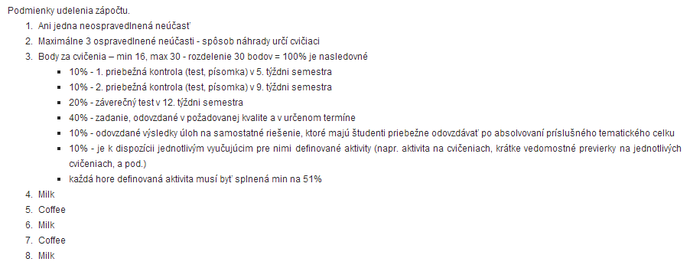
Vnáranie zoznamov
Podmienky udelenia zápočtu.
<h:ol>
<h:li>Ani jedna neospravedlnená neúčasť</h:li>
<h:li>Maximálne 3 ospravedlnenéneúčasti-spôsobnáhradyurčí cvičiaci</h:li>
<h:li>Body za cvičenia – min 16, max 30 - rozdelenie 30 bodov = 100% je nasledovné
<h:ul>
<h:li>10% - 1. priebežná kontrola (test, písomka) v 5. týždni semestra</h:li>
<h:li>10% - 2. priebežná kontrola (test, písomka) v 9. týždni semestra</h:li>
<h:li>20% - záverečný test v 12. týždni semestra</h:li>
<h:li>40% - zadanie, odovzdané v požadovanej kvalite a v určenom termíne</h:li>
<h:li>10% - odovzdané výsledky úloh na samostatné riešenie, ktoré majú študenti priebežne odovzdávať po absolvovaní
príslušného tematického celku</h:li>
<h:li>10% - je k dispozícii jednotlivým vyučujúcim pre nimi definované aktivity (napr. aktivita na cvičeniach, krátke
vedomostné previerky na jednotlivých cvičeniach, a pod.)</h:li>
<h:li>každá hore definovaná aktivita musí byť splnená min na 51%</h:li>
</h:ul>
</h:li>
<h:li>Milk</h:li>
<h:li>Coffee</h:li>
<h:li>Milk</h:li>
<h:li>Coffee</h:li>
<h:li>Milk</h:li>
</h:ol>

Slide 18
Odkazy
odkaz na iné cvičenie:
<link href="04.html">Test A</link>
odkazy na webové stránky:
<link>https://moodle.fei.tuke.sk</link>
<link href=„https://moodle.fei.tuke.sk”>
Moodle
</link>
odkazy na zdroje:
<link href="resources/ZADANIE_B.pdf">
Zadanie B
</link>

Slide 19
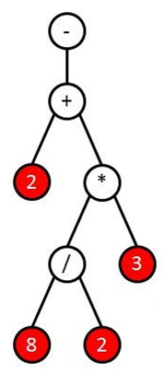
Obrázky bez opisu
<figure>
<image>ast_uzly.png</image>
</figure>
pozn.: súbor obrázku musí byť
uložený v adresári resources

Slide 20
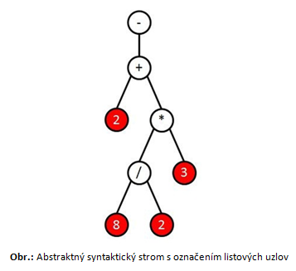
Obrázky s opisom
<figure>
<image>
ast_uzly.png
</image>
<caption>
Abstraktný syntaktický strom s
označením listových uzlov.
</caption>
</figure>

Slide 21
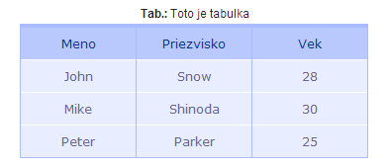
Tabuľky
<table>
<caption>Toto je tabulka</caption>
<header>
<col>Meno</col>
<col>Priezvisko</col>
<col>Vek</col>
</header>
<row>
<col>John</col>
<col>Snow</col>
<col>28</col>
</row>
<row>
<col>Mike</col>
<col>Shinoda</col>
<col>30</col>
</row>
<row>
<col>Peter</col>
<col>Parker</col>
<col>25</col>
</row>
</table>

Slide 22
Komentáre
komentár, alebo poznámka
<task>
Spustite virtuálny stroj
Computron.
</task>
<comment>
Pre spustenie použite príkaz:
<h:source>
java -jar Computron_VM.jar
</h:source>
</comment>

Slide 23
Ďalšie
použitie HTML jazyka: s predponou h:
<h:tt>
enum OP_Code { .. };
</h:tt>
vytvorenie nových elementov:
v šablóne custom.xsl
alebo kontaktujte nás na kl. 2518

